Slide 1
Брест: дорогами моего детства

Slide 2
Цель: познакомить с улицами города Бреста и историческими местами в Брестской крепости.

Slide 3
Задачи экскурсии:
• углубить знания учащихся о Бресте, его прошлом и настоящем, дать возможность убедиться в красоте и неповторимости этого города;
• способствовать формированию идейно-нравственных, патриотических и гражданских качеств учащихся;
• воспитывать любовь к Родине.

Slide 4
Улица Кирова

Slide 5
Улица Гоголя

Slide 6
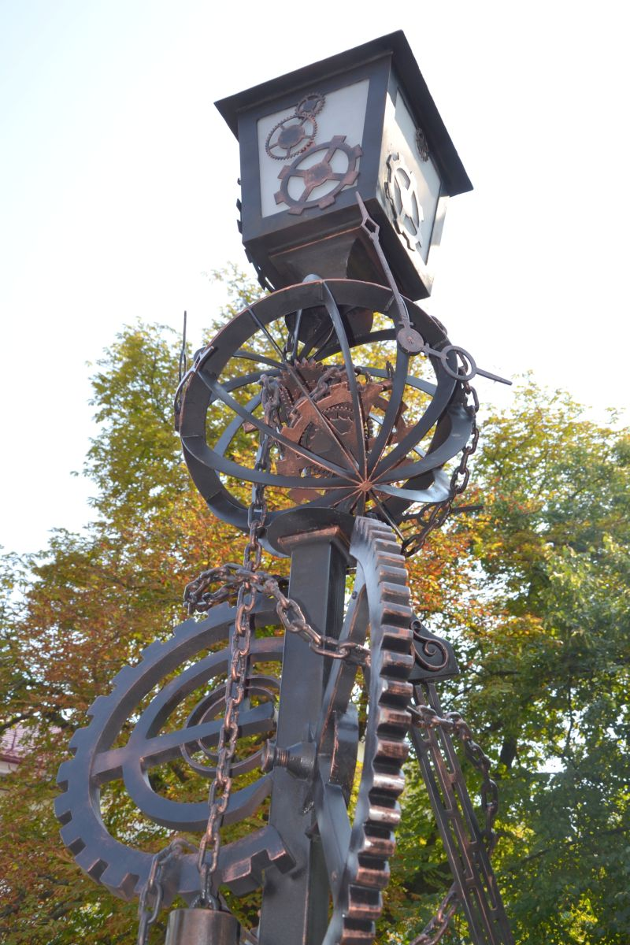
Фонарь на улице Гоголя

Slide 7
Аллея литературных фонарей

Slide 8
Аллея литературных фонарей

Slide 9
Н. В. Гоголь «Нос»

Slide 10
Н. В. Гоголь «Мертвые души»

Slide 11
Известные слова Н. В. Гоголя “Какой русский не любит быстрой езды”

Slide 12
Н. В. Гоголь «Вий»

Slide 13
Памятник Н. В. Гоголю

Slide 14
Улица Ленина

Slide 15
Улица Ленина

Slide 16
Улица Советская

Slide 17
Улица Советская

Slide 18
Брестская крепость

Slide 22
Скульптурная композиция «Жажда»

Slide 23
Скульптурная композиция «Жажда»

Slide 24
Аллея, посвященная городам-героям

Slide 27
Монумент «Мужество»

Slide 29
Холмские ворота Брестской крепости

